Slide 1

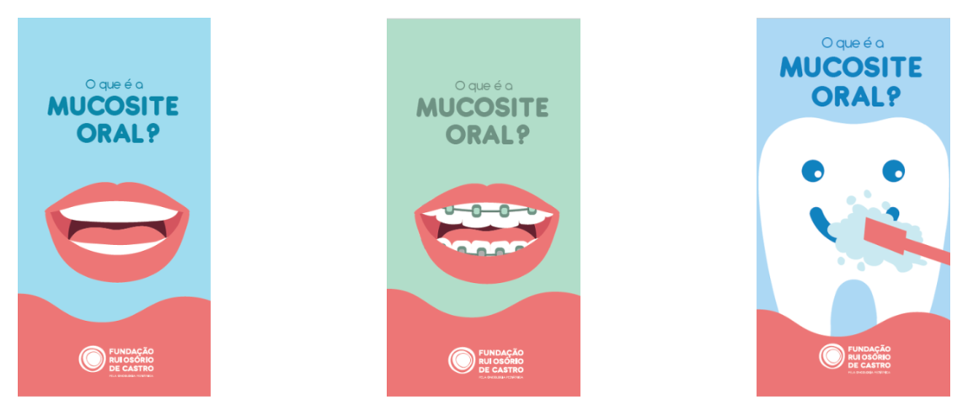
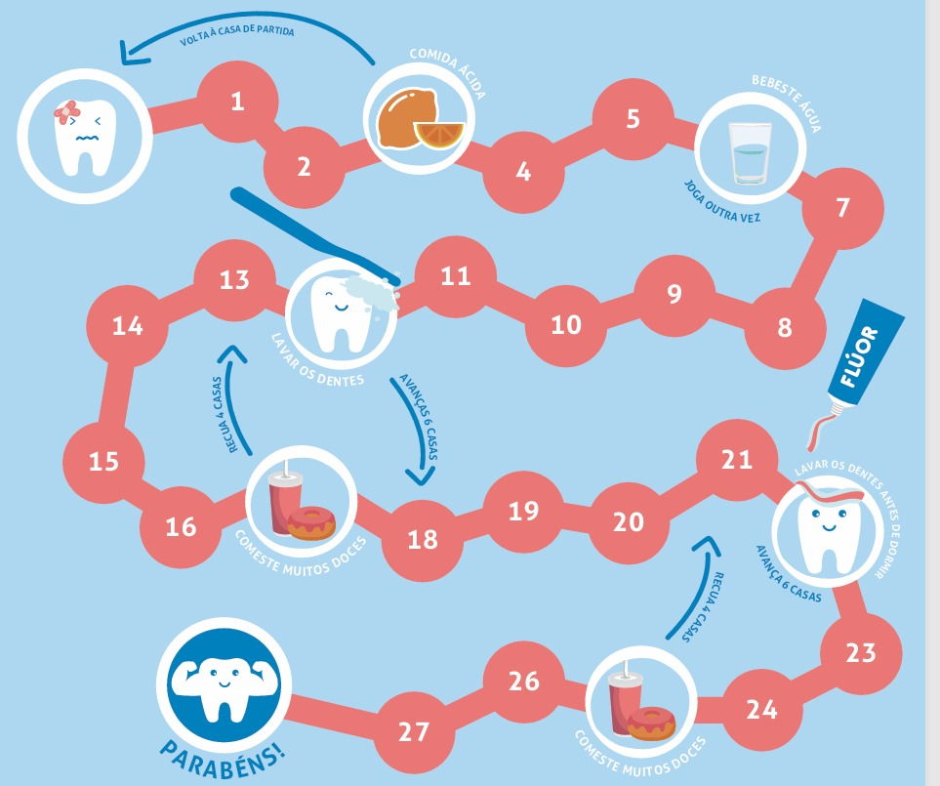
Aprender de forma lúdica: um exemplo de estratégias criativas na saúde oral
Patrícia Correia, Ricardo Braguês, Ana Sofia Duarte e Raquel M. Silva

